Slide 1
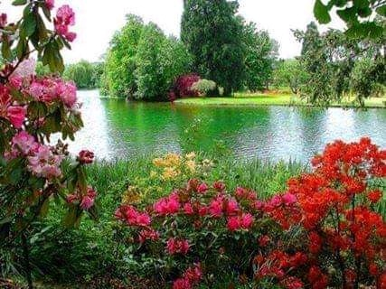
মাল্টিমিডিয়া ক্লাসে স্বাগতম

Slide 2
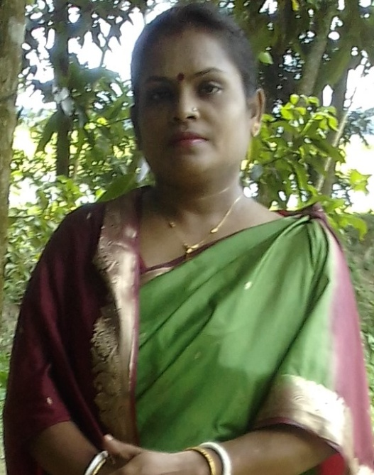
পরিচিতি
শ্রেণী:-অষ্টম
বিষয়-বাংলা ১ম, (পদ্যাংশ)
আজকের পাঠ:-প্রর্থী কবিতা সময়:- ৪৫মিনিট
বীণা মিত্র
সিনিয়র শিক্ষিকা
নলিনীদাস মাধ্যমিক বালিকা বিদ্যালয় ভোলা।

Slide 3
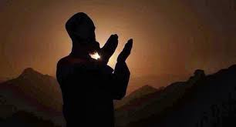
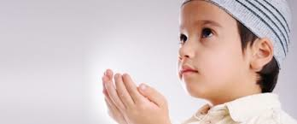
ছবি গুলো দেখ:
প্রার্থী
প্রার্থী
যারা প্রার্থনা করে তাদেরকে প্রর্থী বলে

Slide 4
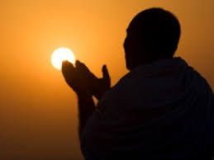
আজকের পাঠ
লেখকের নাম:-সুকান্ত ভট্টাচার্য
প্রার্থী

Slide 5
শিখন ফল
এই পাঠ শেষে শিক্ষার্থীরা-
১/ কবি পরিচিতি ব্যাখ্যা করতে পারবে।
২/ শব্দে অর্থ ব্যাখ্যা করতে পারবে। ৩/অবহেলিত মানুষের প্রতি মমত্ব বোধ বর্ণনা করতে পারবে।
৪/ মানুষের দুঃখ দুর্দশা ব্যাখ্যা করতে পারবে।

Slide 6
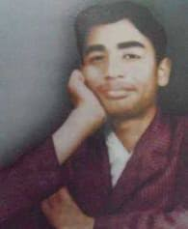
কবি সম্পর্কে জেনে নেই
জন্ম ১৯২৬সালে
মাতুলালয়ে
শোষিত-নিপীড়িত
মানুষের মুক্তির
আন্দোলনে নিজে
জড়ান
কবিতার মধ্যে
প্রতিবাদ ও বিদ্রোহের সুর
দেখা যায়
কবিতায় মানব
মুক্তির জয় গান
দেখা যায়
কাব্য
ছাড়পত্র,ঘুমনেই,
হরতাল
গীতিগুচ্ছ
মাত্র একুশ বছরে
১৯৪৭ সালে
মারা যান

Slide 7
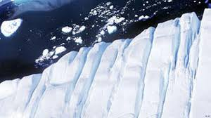
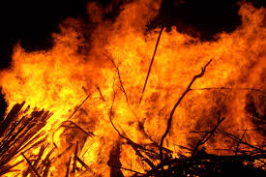
শব্দার্থ দেখে নেই
হিমশী
প্রার্থী
প্রার্থনাকারী
হিমশীতল
তুষারের মতো ঠান্ডা
আগুনের গোলা
অগ্নিপিন্ড

Slide 8
একক কাজ
১/ কবি কত সালে জন্ম গ্রহন করেন ?
২/প্রর্থনা শব্দের অর্থ কি ?
৩/ তাঁর রচিত দুইটি কাব্যের নাম বল ?

Slide 9
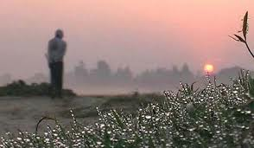
আদর্শ পাঠ
হে সূর্য
শীতের সূর্য
হে সূর্য! শীতের সূর্য!
হিমশীতল সুদীর্ঘ রাত তোমার প্রতীক্ষায়
আমরা থাকি

Slide 10
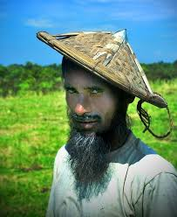
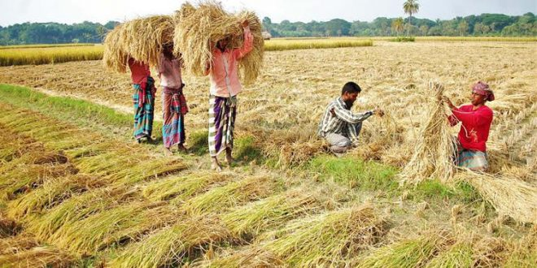
কবিতার চরণের সাথে মিল কর
কৃষক
ধান কাটার
যেমন প্রতীক্ষা করে থাকে কৃষকের চঞ্চল চোখ
ধান কাটার রোমাঞ্চকর দিনগুলির জন্যে।

Slide 11
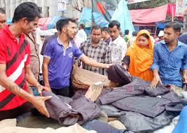
কবিতার সাথে মিল কর
গরম কাপড়
হে সূর্য
হে সূর্য,তমি তো জানো,
আমাদের গরম কাপড়ের কত অভাব!

Slide 12
জোড়ায় কাজ:-
১/ধান কাটার সময় কৃষকের মনেম অবস্থা কেমন হয়? ২/গরম জামা কখন এবং কেন প্রয়োজন হয় ?

Slide 13
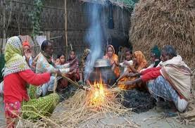
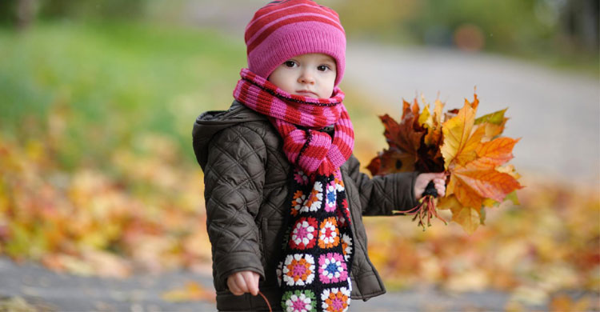
কবিতার সাথে মিল কর-
খড়কুটো
কান ঢাকা
সারারাত খড়কুটো জ্বালিয়ে
এক টুকরো কাপড়ে কান ঢেকে,

Slide 14
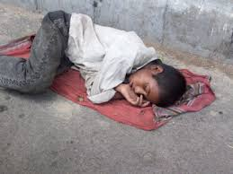
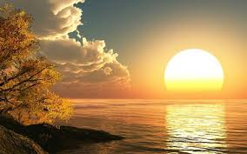
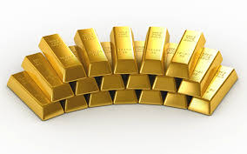
শীতের রাত্র
সকালের রোদ্দুর
সোনা
এক টুকরো রোদ্দুর
কত কষ্টে আমরা শীত আটকাই!
সকালের এক টুকরো রোদ্দুর –
এক টুকরো সোনার চেয়েও মনে হয় দামি।
ঘর ছেড়ে আমরা এদিক ওদিকে যাই-
এক টুকরো রোদ্দুরের তৃষ্ণায়।

Slide 15
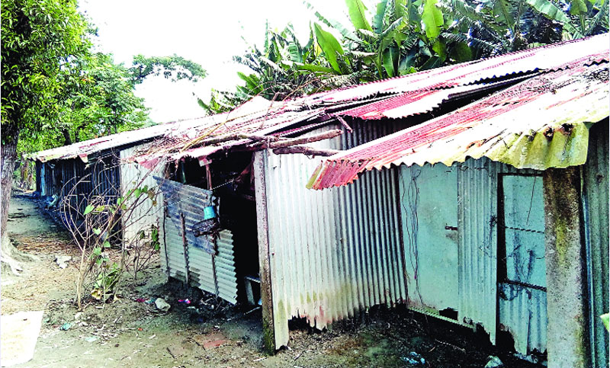
হে সূর্য!
স্যাঁতসেঁতে ঘর
হে সর্য!
তুমি আমাদের স্যাঁতসেঁতে ভিজে ঘরে
উত্তাপ আর আলো দিও,
আর উত্তাপ দিও
রাস্তার ধারের ঐ উলঙ্গ ছেলেটাকে।
উলঙ্গ ছেলে

Slide 16
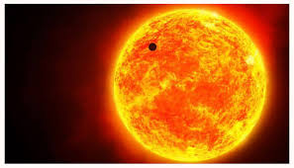
হে সূর্য
জলন্ত অগ্নিপিন্ড
হে সূর্য!
তুমি আমাদের উত্তাপ দিও-
শুনেছি,তুমি এক জলন্ত অগ্নিপিন্ড,

Slide 17
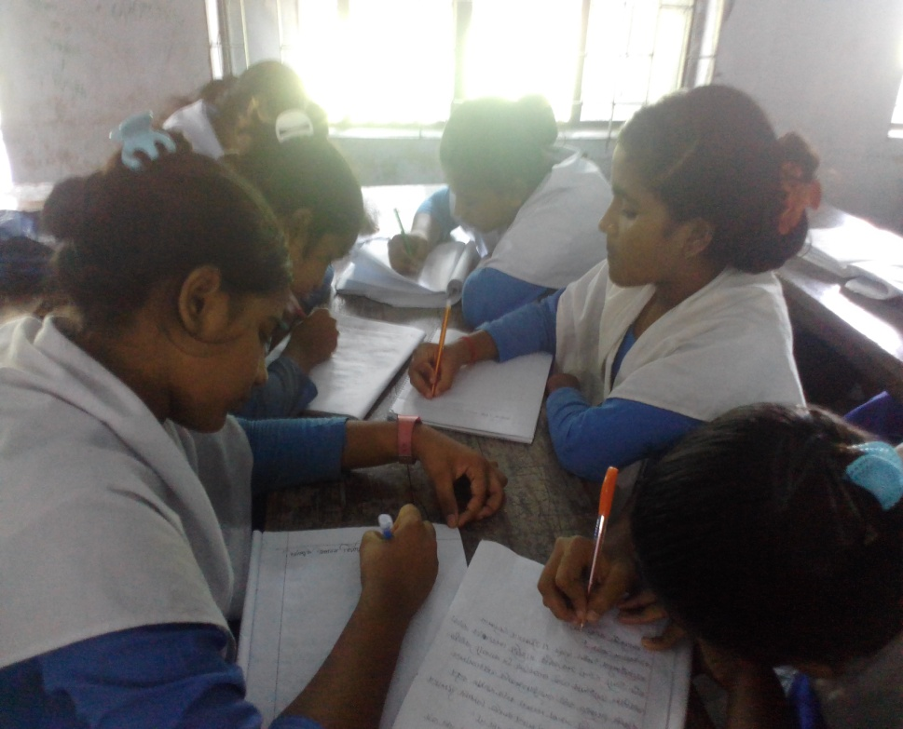
দলীয় কাজ
১/ প্রশ্ন:দুঃখ-দুর্দশা বলতে কবি কি বুঝাতে চেয়েছেন ব্যাখ্যা কর।

Slide 18
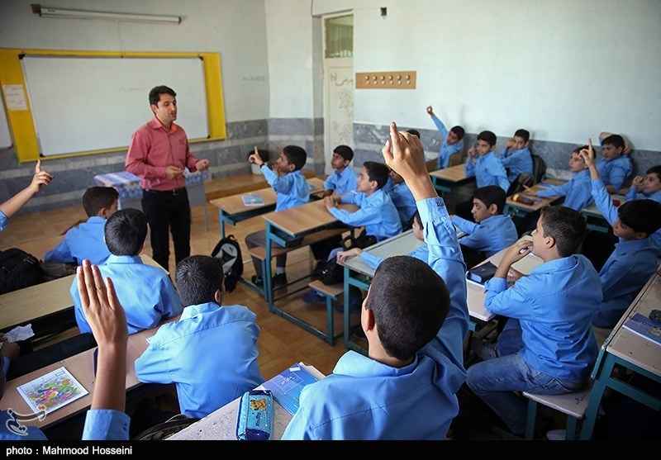
মূল্যায়ন
১/কবি কোন রোগে আক্রান্ত হয়েছিলেন?
২/কবি সকালের এক ‍টুকরো রোদকে কার সাথে তুলনা করেছেন ?
৩/ হিমশীতল শব্দের অর্থ কি ? ৪/কবি কত বছর বয়সে মারা যান ?

Slide 19
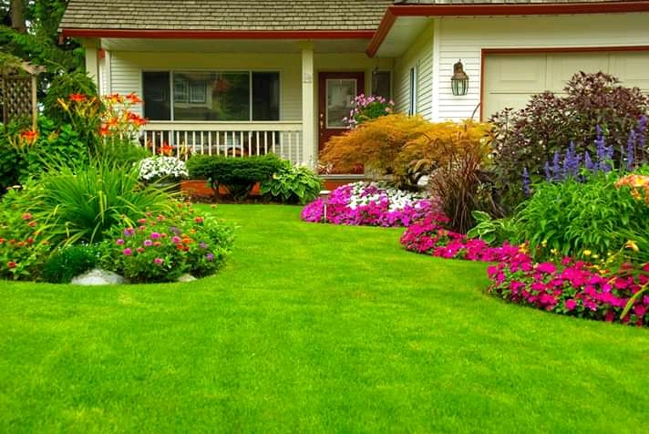
বাড়ীর কাজ
অবহেলিত মানুষের প্রতি কবির যে মমত্ববোধ তোমার নিজের ভাষায় বর্ণনা কর ?

Slide 20
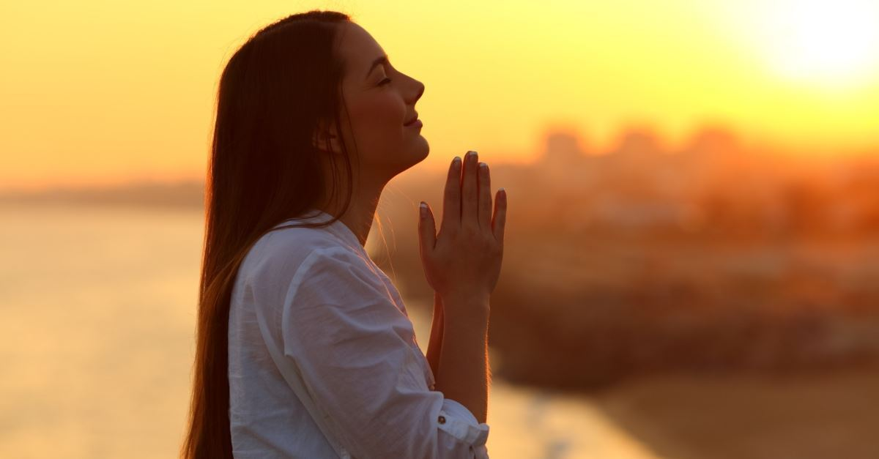
ধন্যবাদ

